Slide 1
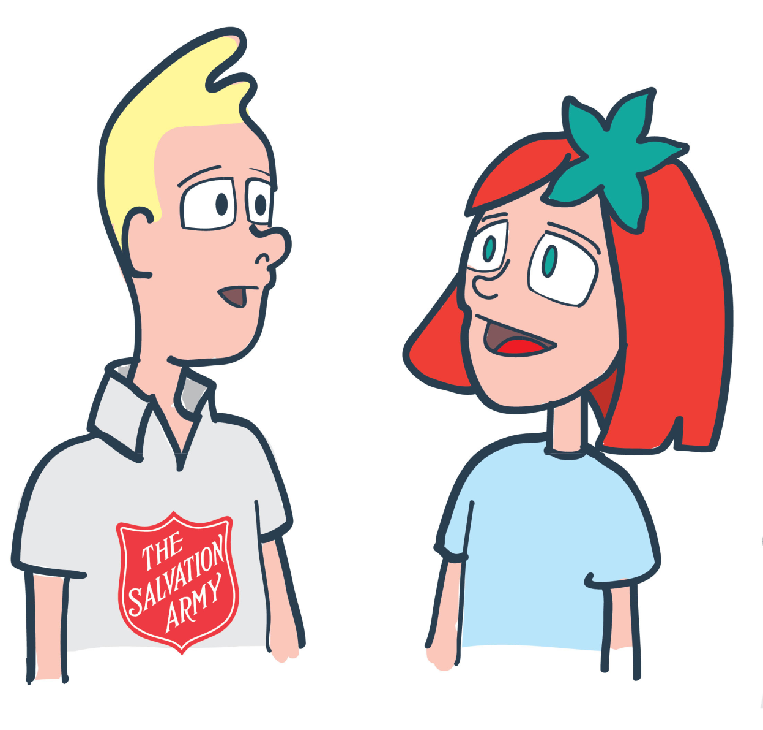
Pam caiff ei alw’n Fyddin?

Slide 2
Pwy? Beth? Lle? Pryd? Pam?
Yn eich grwpiau edrychwch ar y lluniau ar y bwrdd.
Ceisiwch dychmygu am syniadau am pwy? Beth? Lle? Pryd? Pam?

Slide 6
Amcanion Gwers
I ddeall sut oedd bywyd yn Prydain yn ystod Oes Fictoria.
I esbonio’r pethau y wnaeth Byddin yr Iachawdwriaeth wneud a credu pan cychwynnodd hi.
I fyfyrio ar beth roedd Byddin yr Iachawdwriaeth yn ymladd yn erbyn pan cychwynnodd y mudiad, ac i adlewyrchu ar beth byddech chi’n ymladd yn erbyn heddiw.

Slide 7
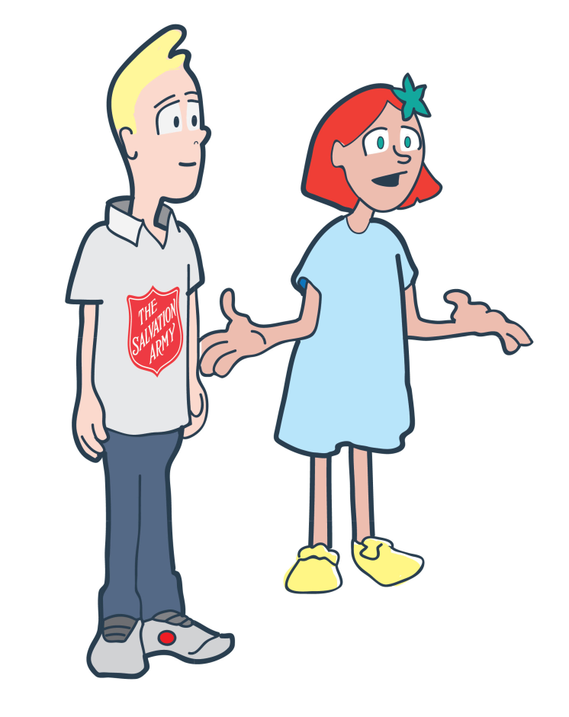
Trefnu cardiau
Bywyd yn Prydain yn ystod yr Oes Fictoria
Mewn parau edrychwch ar y ddatganiad ar y cerdyn, ac rhowch y cardiau mewn i gategorïau o bethau yr wyt yn meddwl y byddech gallu wneud a peidio wneud yn ystod yr Oes Fictoria.

Slide 8
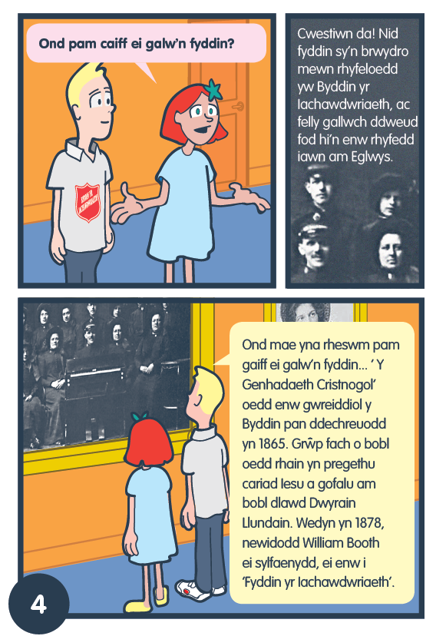
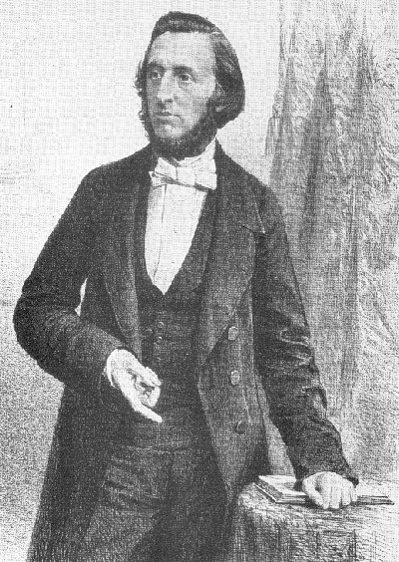
Pam wyt ti’n meddwl newidiodd y mudiad ei enw i’r Byddin yr Iachawdwriaeth?

Slide 9
Adolygu Cynnydd
I ddeall sut oedd bywyd yn Prydain yn ystod Oes Fictoria.
I esbonio’r pethau y wnaeth Byddin yr Iachawdwriaeth wneud a credu pan cychwynnodd hi.
I fyfyrio ar beth roedd Byddin yr Iachawdwriaeth yn ymladd yn erbyn pan cychwynnodd y mudiad, ac i adlewyrchu ar beth byddech chi’n ymladd yn erbyn heddiw.

Slide 10
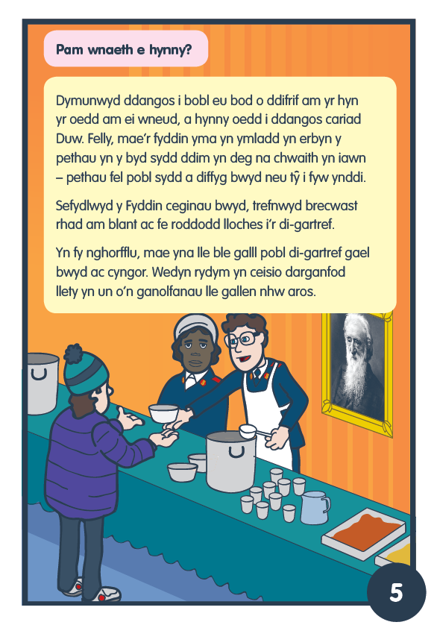
Geirfa allweddol
Anghyfiawnder -
Rhywbeth sydd yn anghywirneu yn annheg
Pa fath o bethau wnaeth Byddin yr Iachawdwriaeth i ymladd yn erbyn y pethau a oedd yn annheg?
Beth mae Byddin yr Iachawdwriaeth yn wneud heddiw i ymladd yn erbyn anghyfiawnder?

Slide 11
Beth yw’r Byddin yr Iachawdwriaeth?

Slide 12
Fyfyried
Os ffurfiest ti byddin eich hunain i ymladd anghyfiawnder, pa fath o bethau byddech chi’n wneud?

Slide 13
Gweithgaredd
Beth yw’r pethau mae eich dosbarth yn
eisiau ymladd yn erbyn?
1.
2.
3.
4.
5.

Slide 14
Cyfarfod llawn
Pos Gwir neu Anwir
Cychwynnodd Byddin yr Iachawdwriaeth yn 1865.
Yn 1865 newidiodd William Booth y enw i Fyddin yr Iachawdwriaeth.
Dechreuodd Byddin yr Iachawdwriaeth yn pen dwyreiniol Llundain.
Sefydlodd Byddin yr Iachawdwriaeth brecwast rhad i blant.
Heddiw nid yw’r Byddin yr Iachawdwriaeth yn helpu y digartref.

Slide 15
Cyfarfod Llawn
I ddeall sut oedd bywyd yn Prydain yn ystod Oes Fictoria.
I esbonio’r pethau y wnaeth Byddin yr Iachawdwriaeth wneud a credu pan cychwynnodd hi.
I fyfyrio ar beth roedd Byddin yr Iachawdwriaeth yn ymladd yn erbyn pan cychwynnodd y mudiad, ac i adlewyrchu ar beth byddech chi’n ymladd yn erbyn heddiw.

